Slide 1
短线王买卖细节
2025-09-01
主讲老师 梁洁云
执业编号 A1120619060027

Slide 2
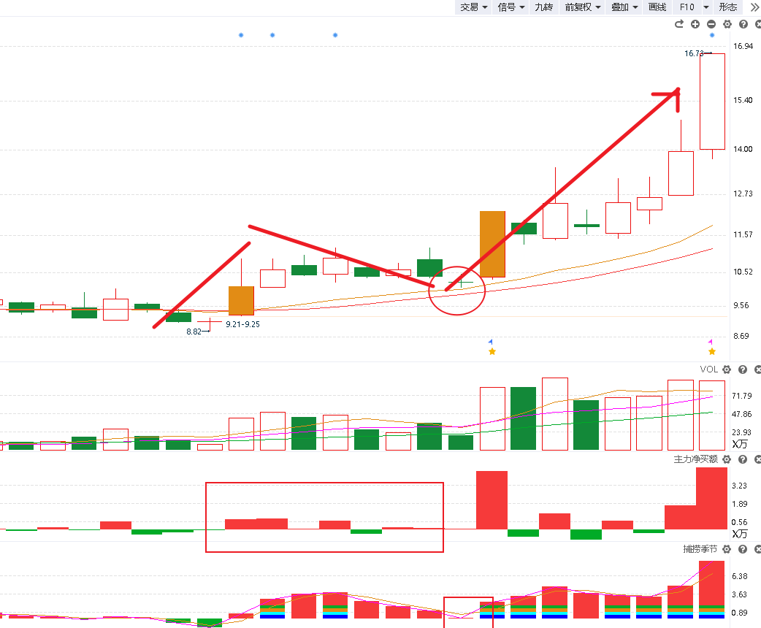
盈利模式回顾
盈利模式：上升回档
智能辅助线
上升趋势、下降趋势、横盘趋势
智能辅助线
趋势
炒股
三板斧
捕捞季节
主力净买额
主力追踪
强弱金叉
顶底背离
买卖点
资金
红肥绿瘦
回档低吸
风险提示:观点基于软件数据和理论模型分析，仅供参考，不构成买卖建议，股市有风险，投资需谨慎!

Slide 3
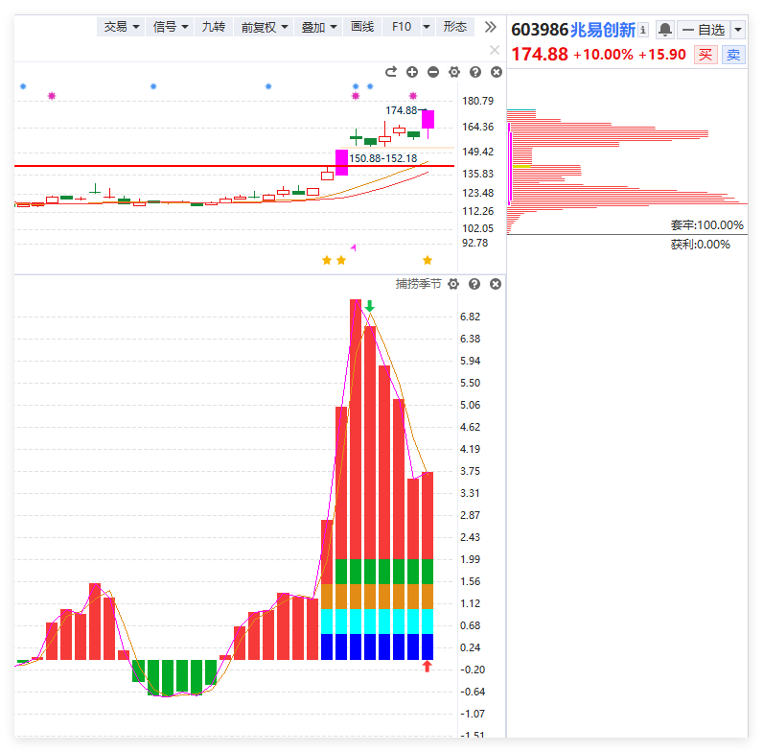
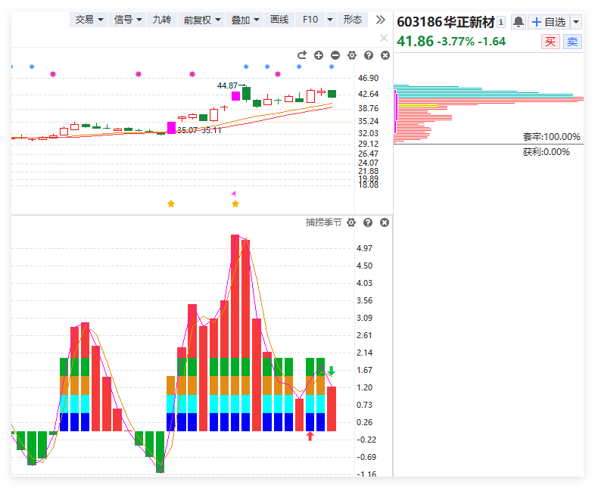
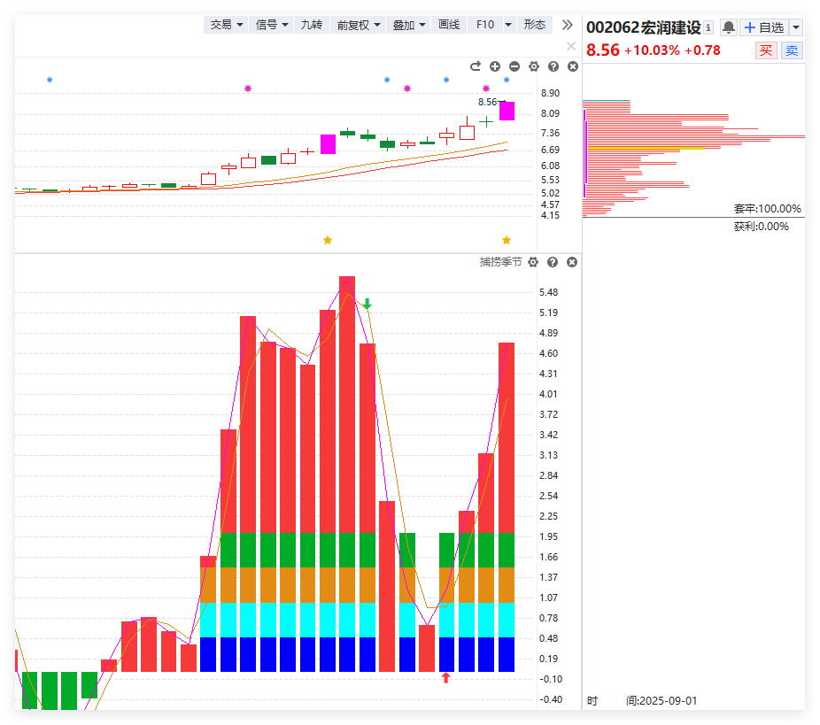
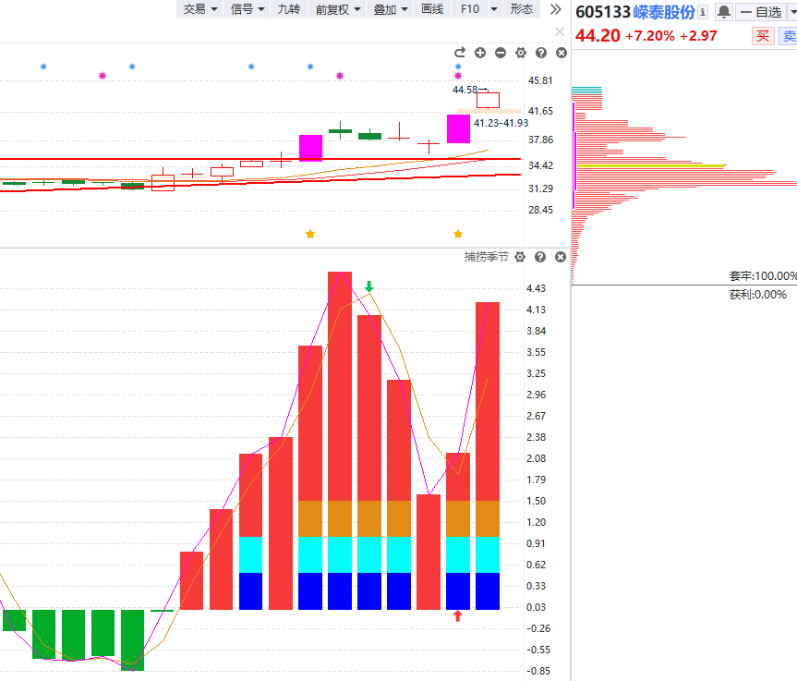
捕捞季节背离
背离是可以通过资金来打破
Notes:
背离是可以通过资金来打破

Slide 4
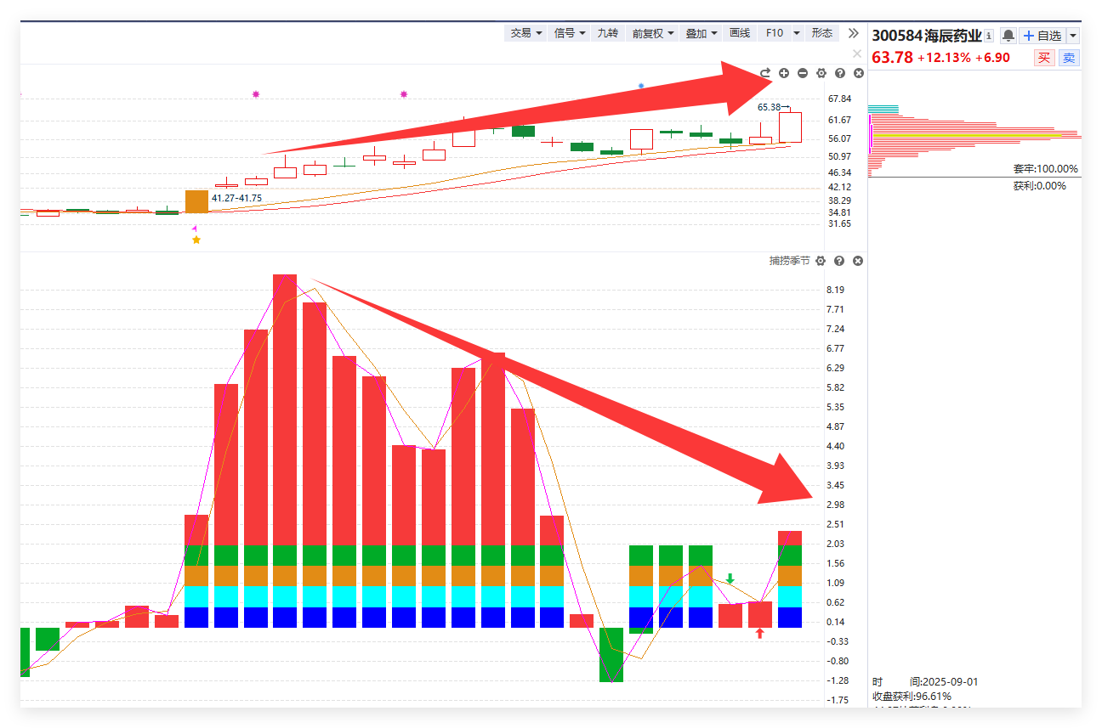
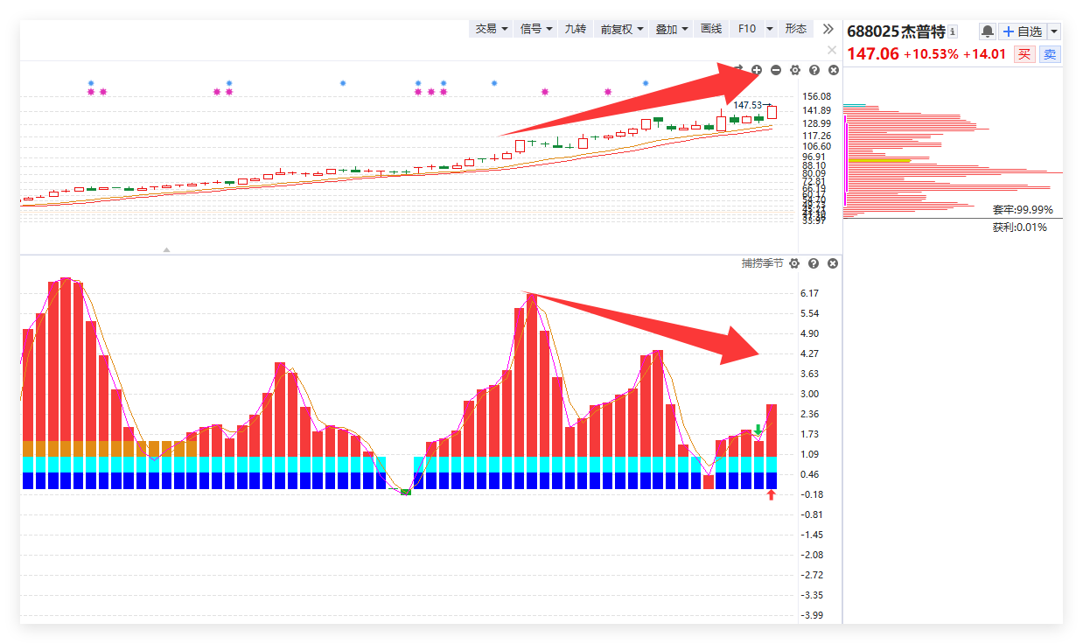
捕捞季节持续背离
三重背离但筹码没有松动，可以减仓

Slide 5
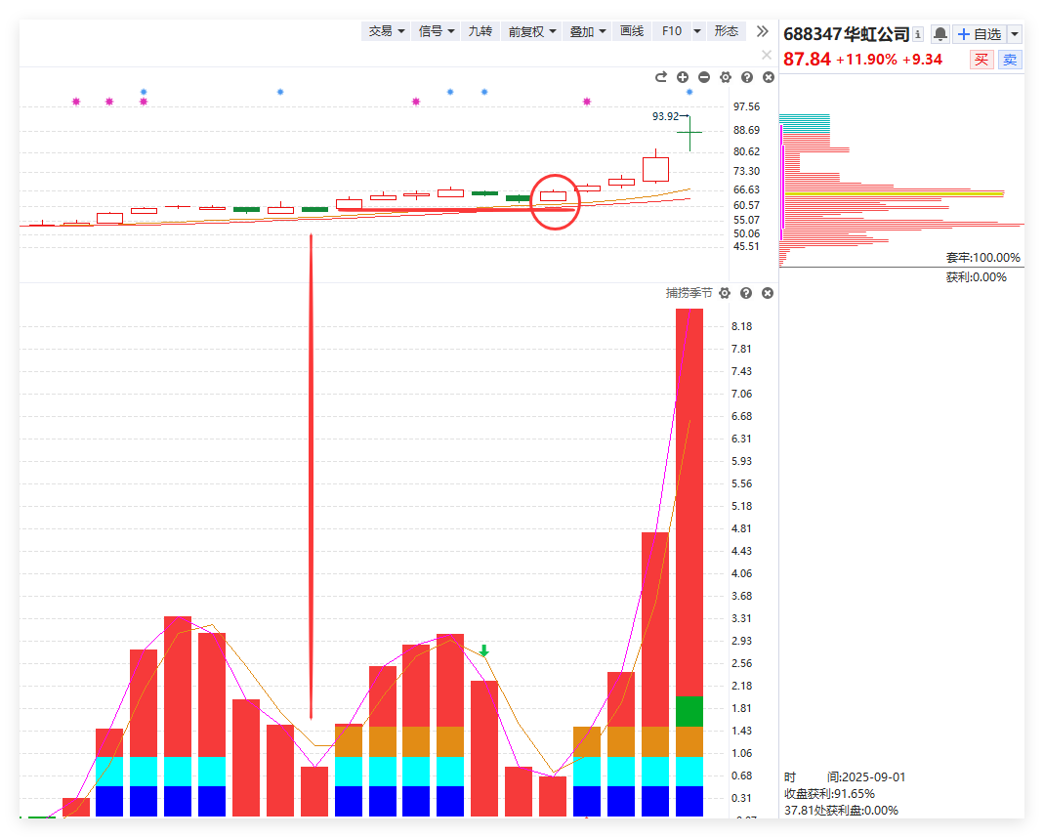
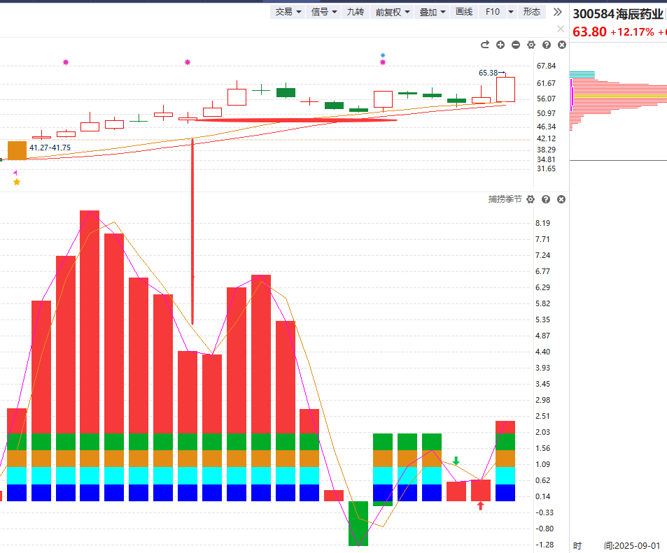
顶底背离的解除

Slide 6
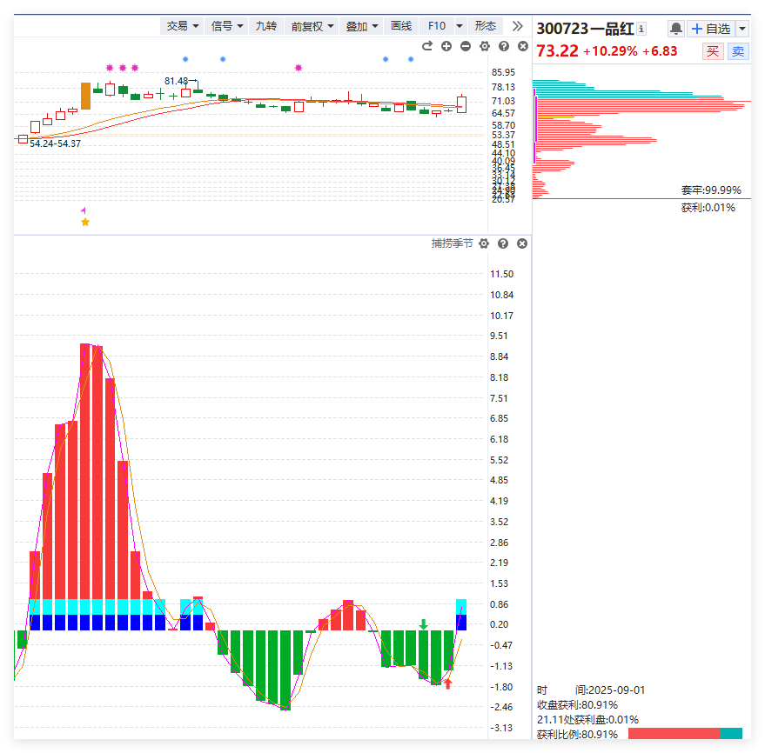
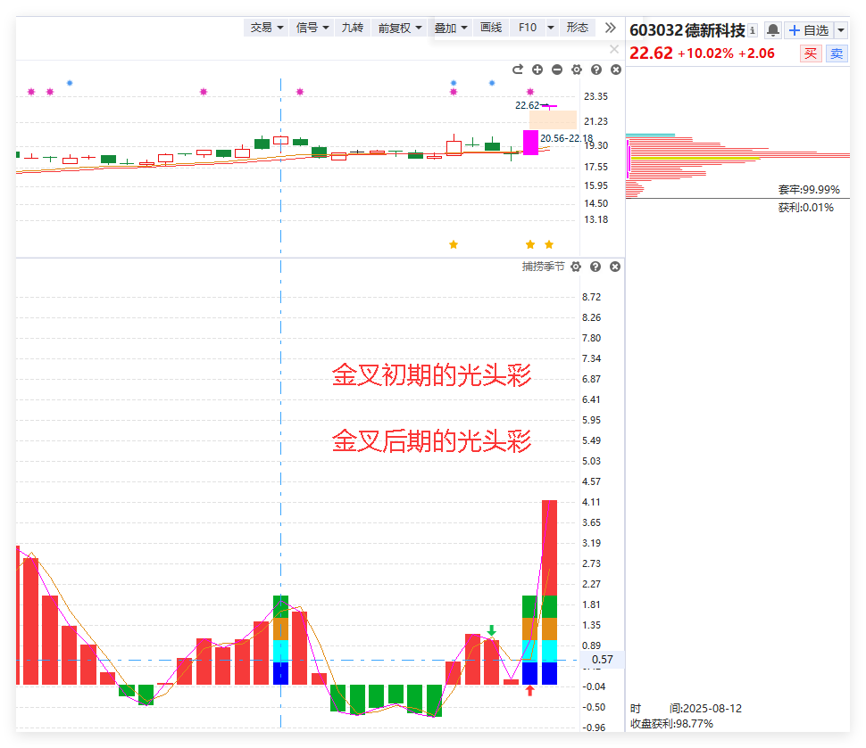
捕捞季节的光头彩
位置高的光头彩VS位置低的光头彩
金叉初期光头彩VS金叉后期光头彩

Slide 7
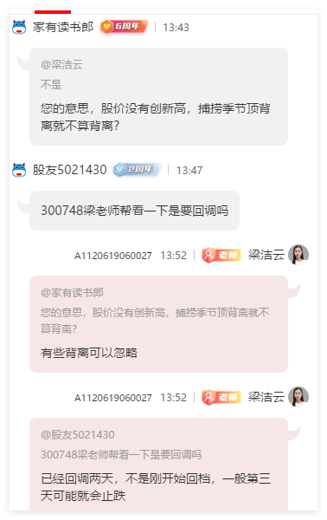
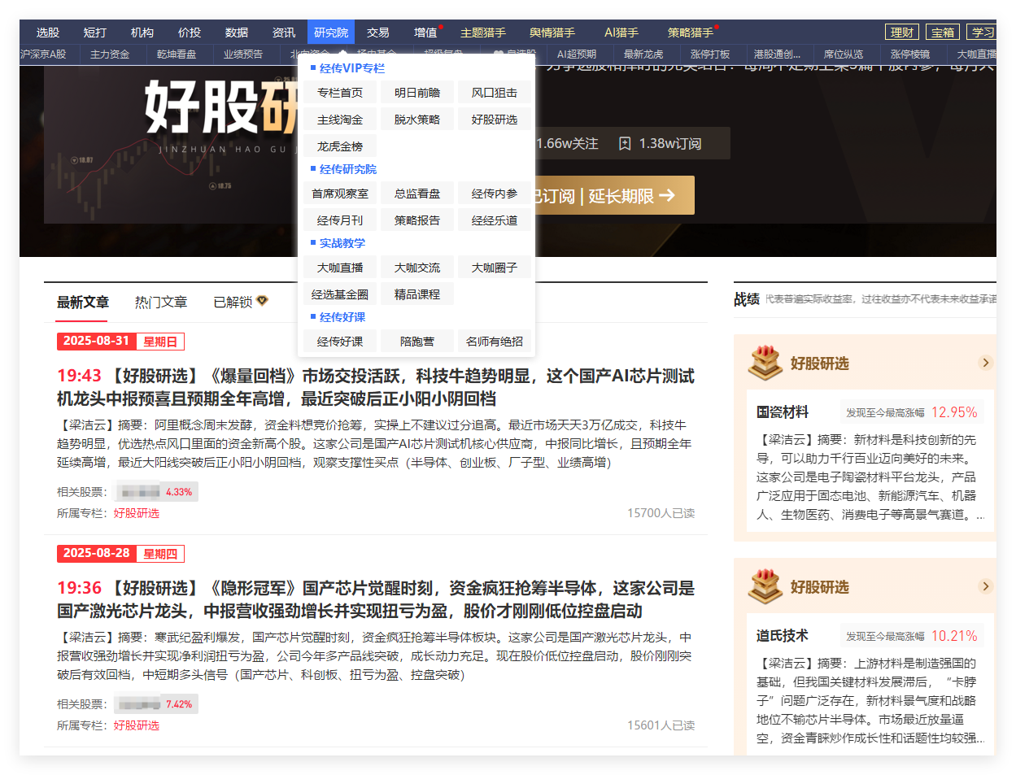
最新内参
为什么我会这么回答ta们？课堂答疑时间

Slide 8
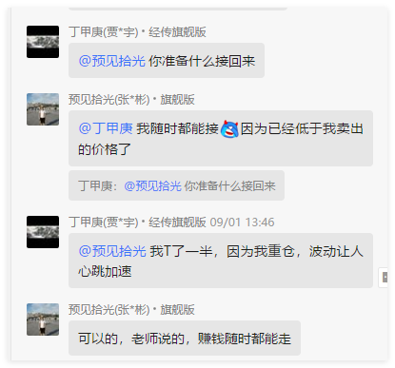
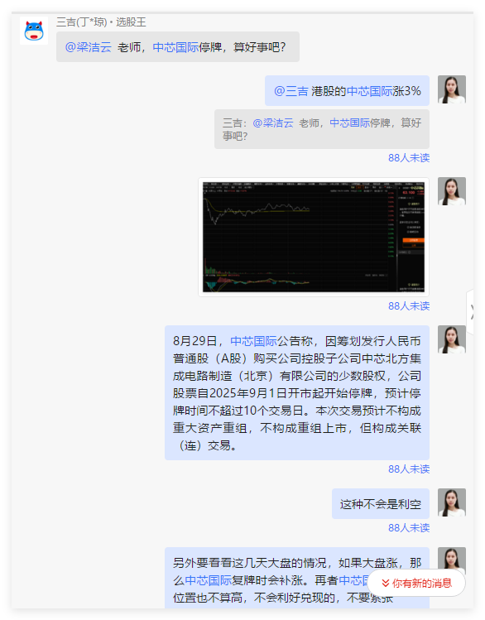
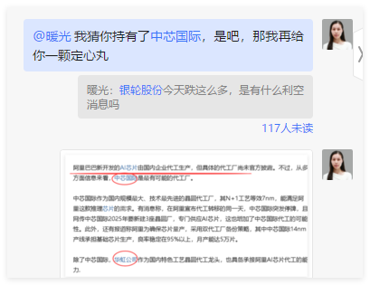
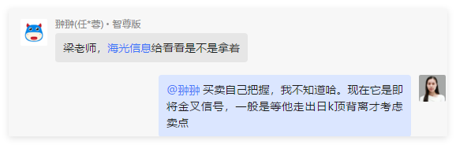
答疑时间
为什么我会这么回答ta们

Slide 9
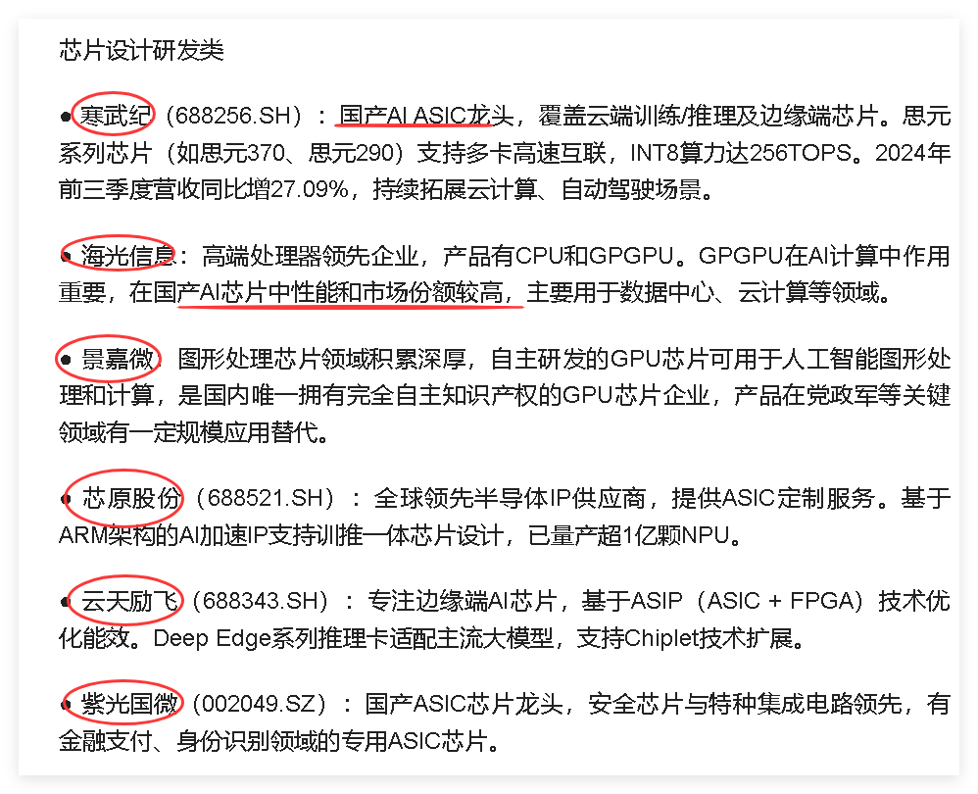
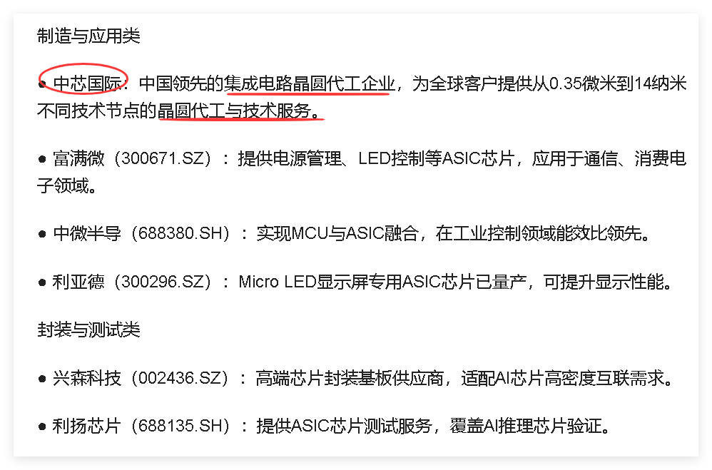
答疑时间
为什么我会这么回答ta们
Notes:
阿里芯片代工全部给中芯国际

Slide 10
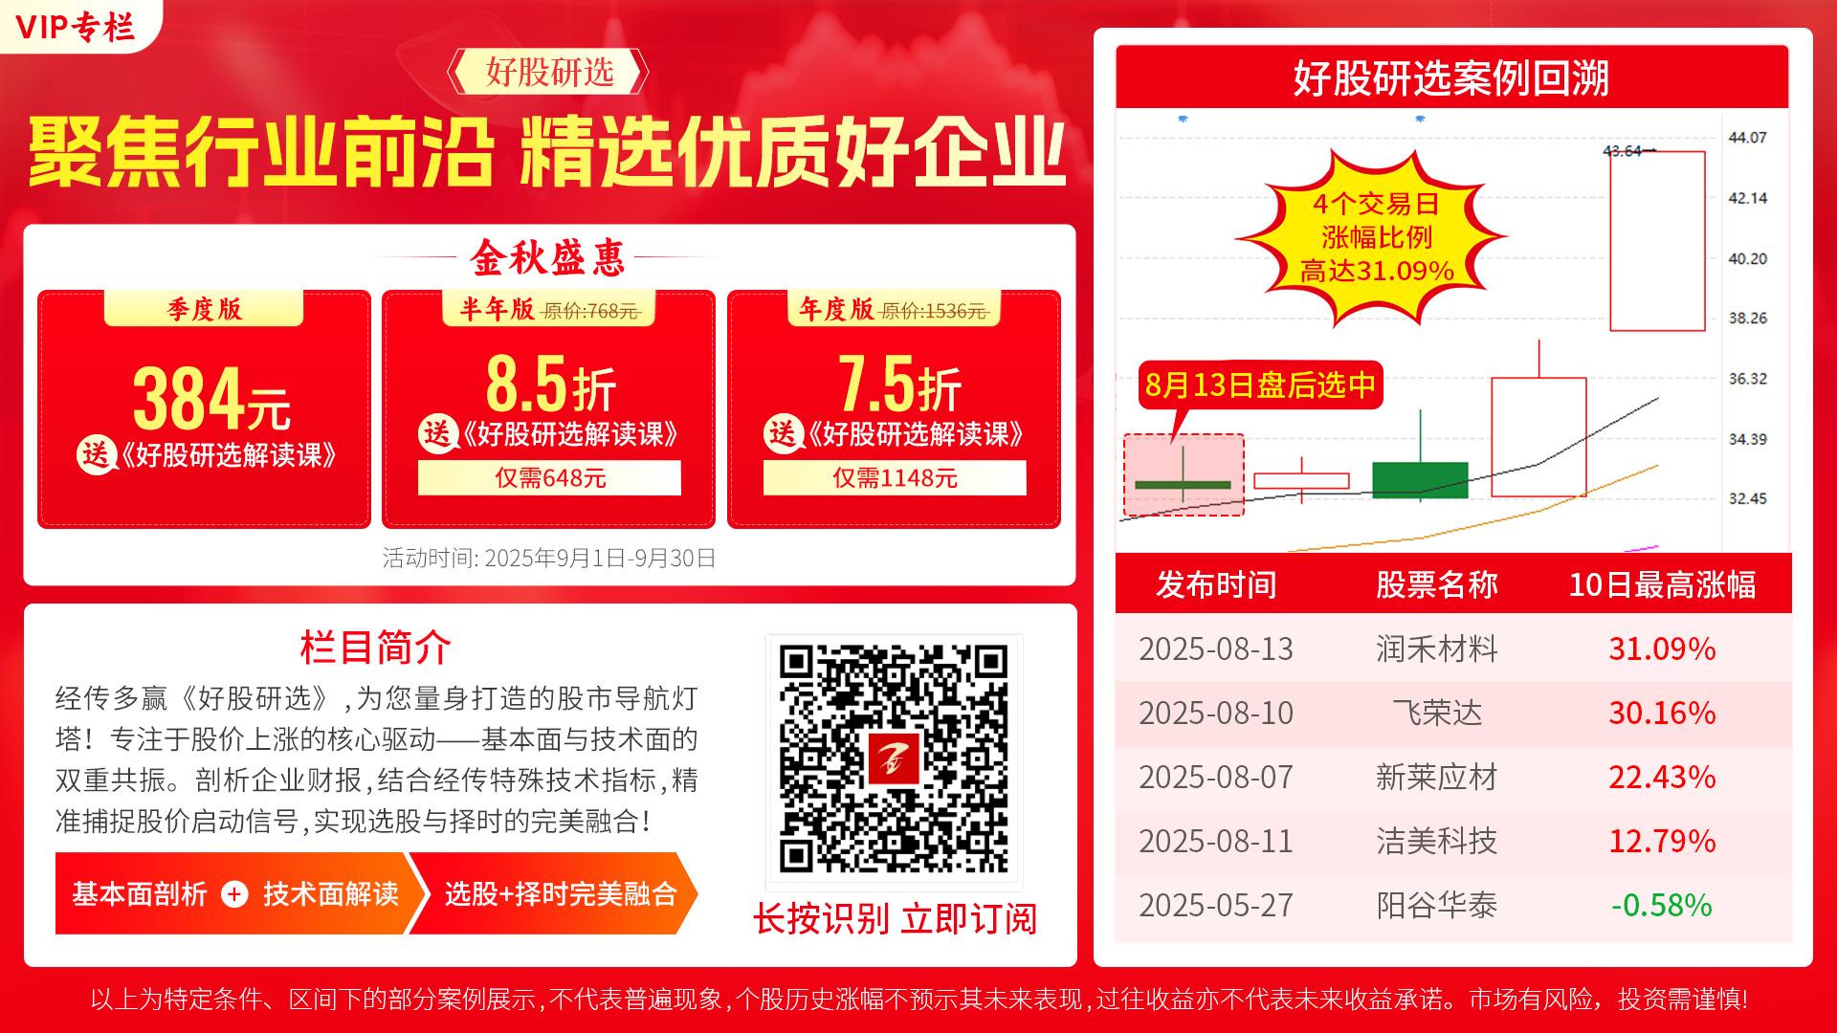
好股研选

Slide 11
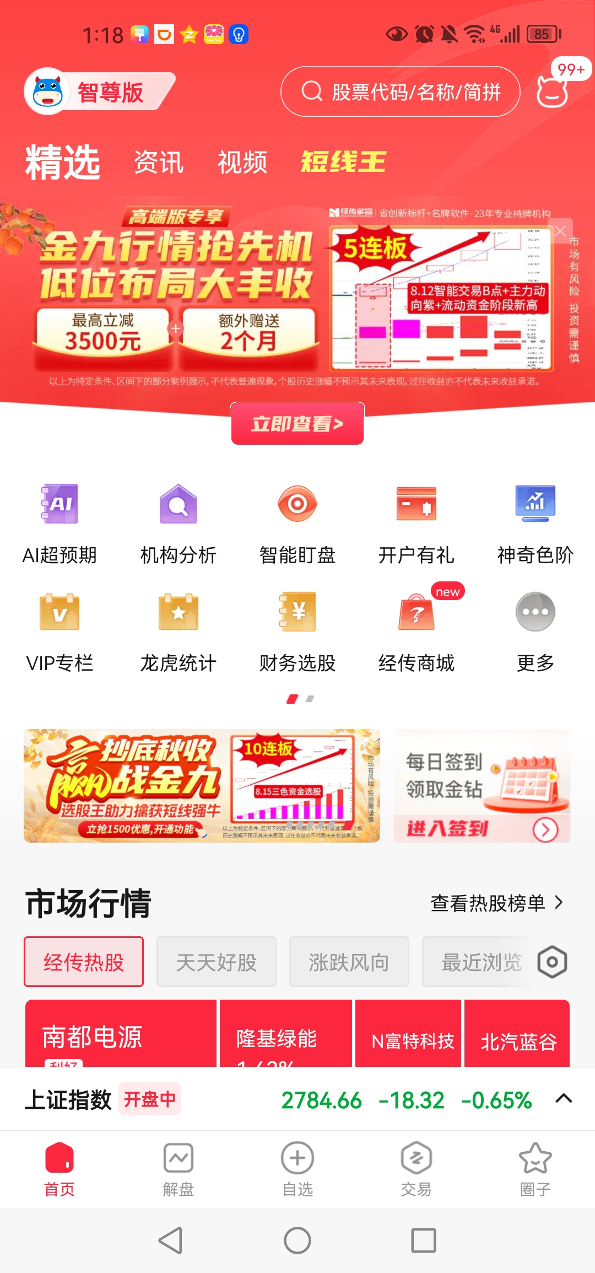
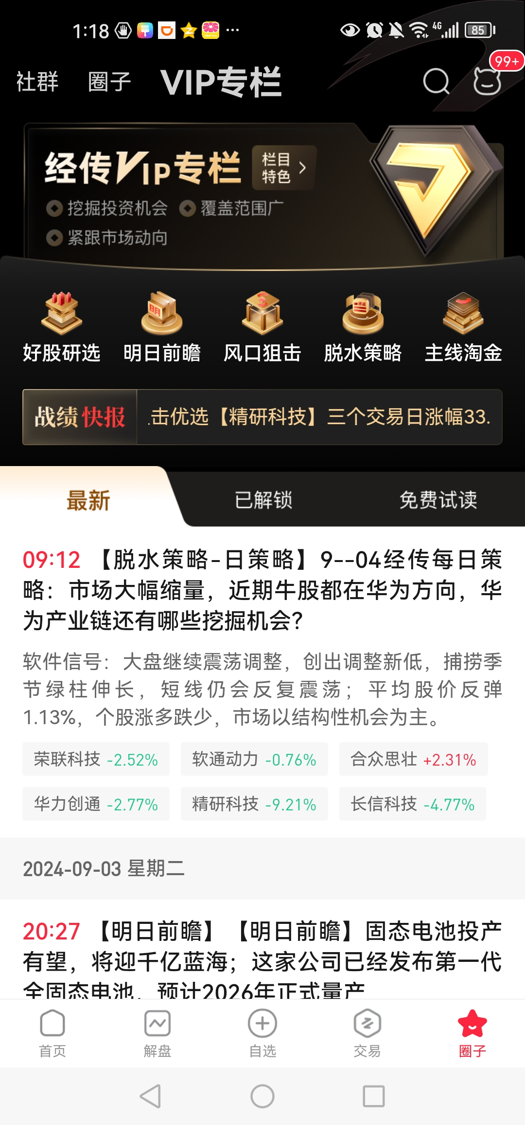
《好股研选》选股标准
《好股研选》是款个股研究研究类产品。中线成长稳健型和短线爆发交易型全方位覆盖，中短线定位的“隐形冠军”用的是倍量突破选股法，短线定位做的是风口强势股的回档低吸，尝试捕捉第二波，用的是资金新高选股法。
1、“短线机会”是从短线风口去找寻强势股做回档低吸，尝试捕捉第二波。短线选股最关注的是量能，所以用【资金新高选股法】，选出来之后再结合强势股的特征来优中选优
2、“隐形冠军”是聚焦具备高成长性的的分支龙头，并尽量结合技术形态（多方炮、芙蓉出水、黄金三角、收敛突破）来尝试捕捉中线主升浪行情，隐形冠军关键是业绩支撑。

Slide 12

唯信自己相信的
我司所有工作人员均不允许推荐股票、不允许承诺收益、不允许代客理财、不允许合作分成、不允许私下收款，如您发现有任何违规行为，请立即拨打400-700-3809向我们举报!
风险提示:所有信息及观点均来源于公开信息及经传软件信号显示，仅供参考，不构成最终投资依据，软件作为辅助参考工具,无法承诺收益，投资者应正视市场风险，自主作出投资决策并自行承担投资风险。投资有风险，入市须谨慎!
Notes:
人永远赚不到ta认知以外的钱

